Slide 1
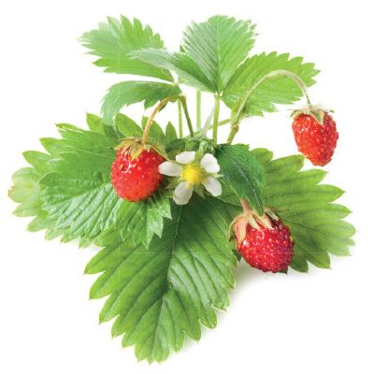
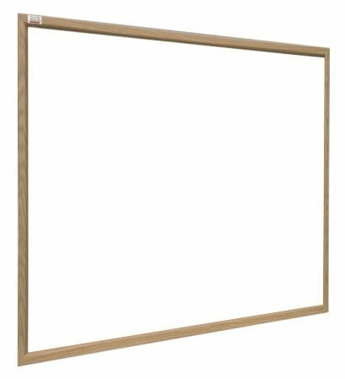
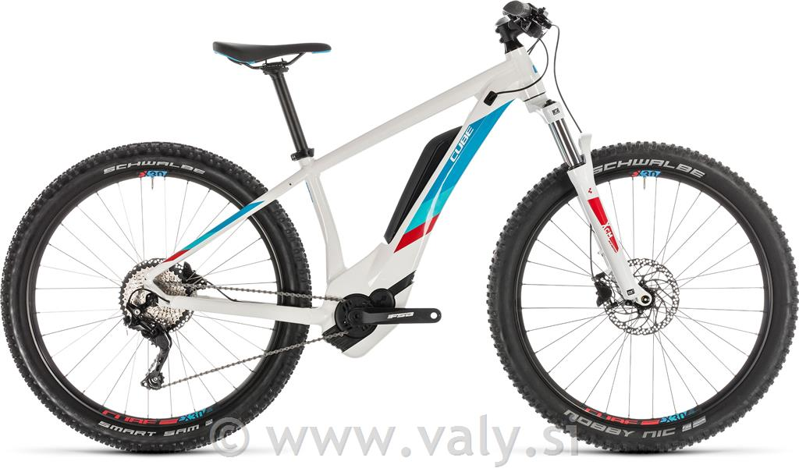
PRIDEVNIK

Slide 2
Muca leži na klopi pred hišo.
Zaspana muca leži na zeleni klopi pred sosedovo hišo.
Lena črna muca že dolgo leži na trdi klopi pred veliko rumeno hišo.
Rdeče obarvane besede izražajo lastnosti samostalnikov, zato tem besedam rečemo Lastnostni pridevniki. Povejo nam kakšne barve, velikosti in značilnosti je kdo ali kaj.

Slide 3
V zvezek na sredino lista nariši kolo.
Zapiši čim več pridevnikov, ki bodo povedali kakšno je kolo.
Primer: novo

Slide 4
LASTNOSTNI PRIDEVNIK
RDEČE
POPISANO
VELIKO
STARO
POLEPLJENO
UMAZANO
BLATNO

Slide 5
Domov je pripeljal blatno kolo.
Oče mi bo kupil veliko rdeče kolo.
Suzanino popisano kolo mi je zelo všeč.
Umazano kolo stoji sredi dvorišča.
Kdaj boš prodala to staro kolo?
Tvoje polepljeno kolo se mi zdi smešno.
Po rdeče obarvanih besedah se vprašamo KAKŠNO.

Slide 6
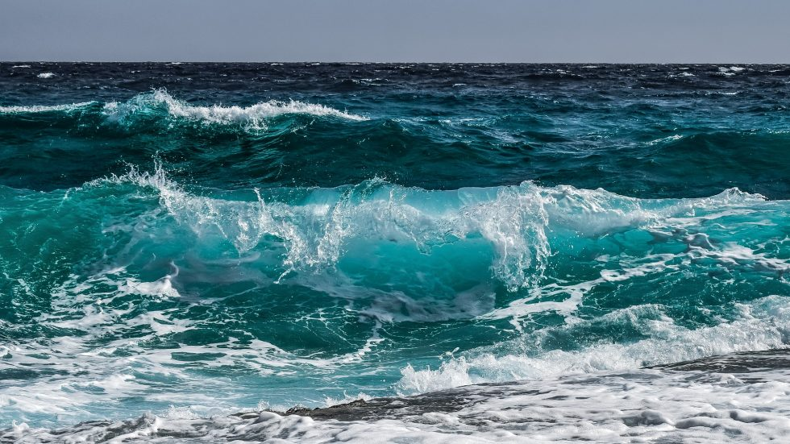
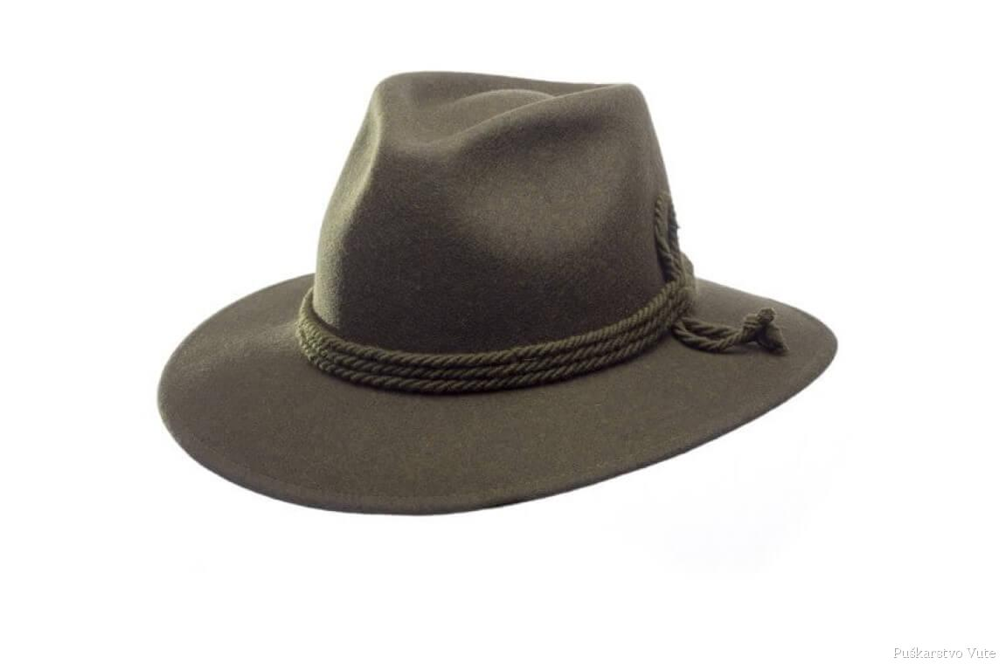
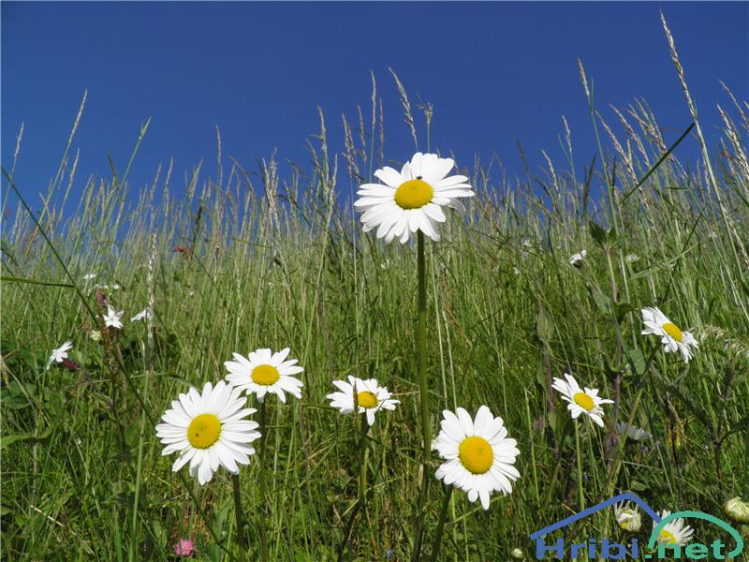
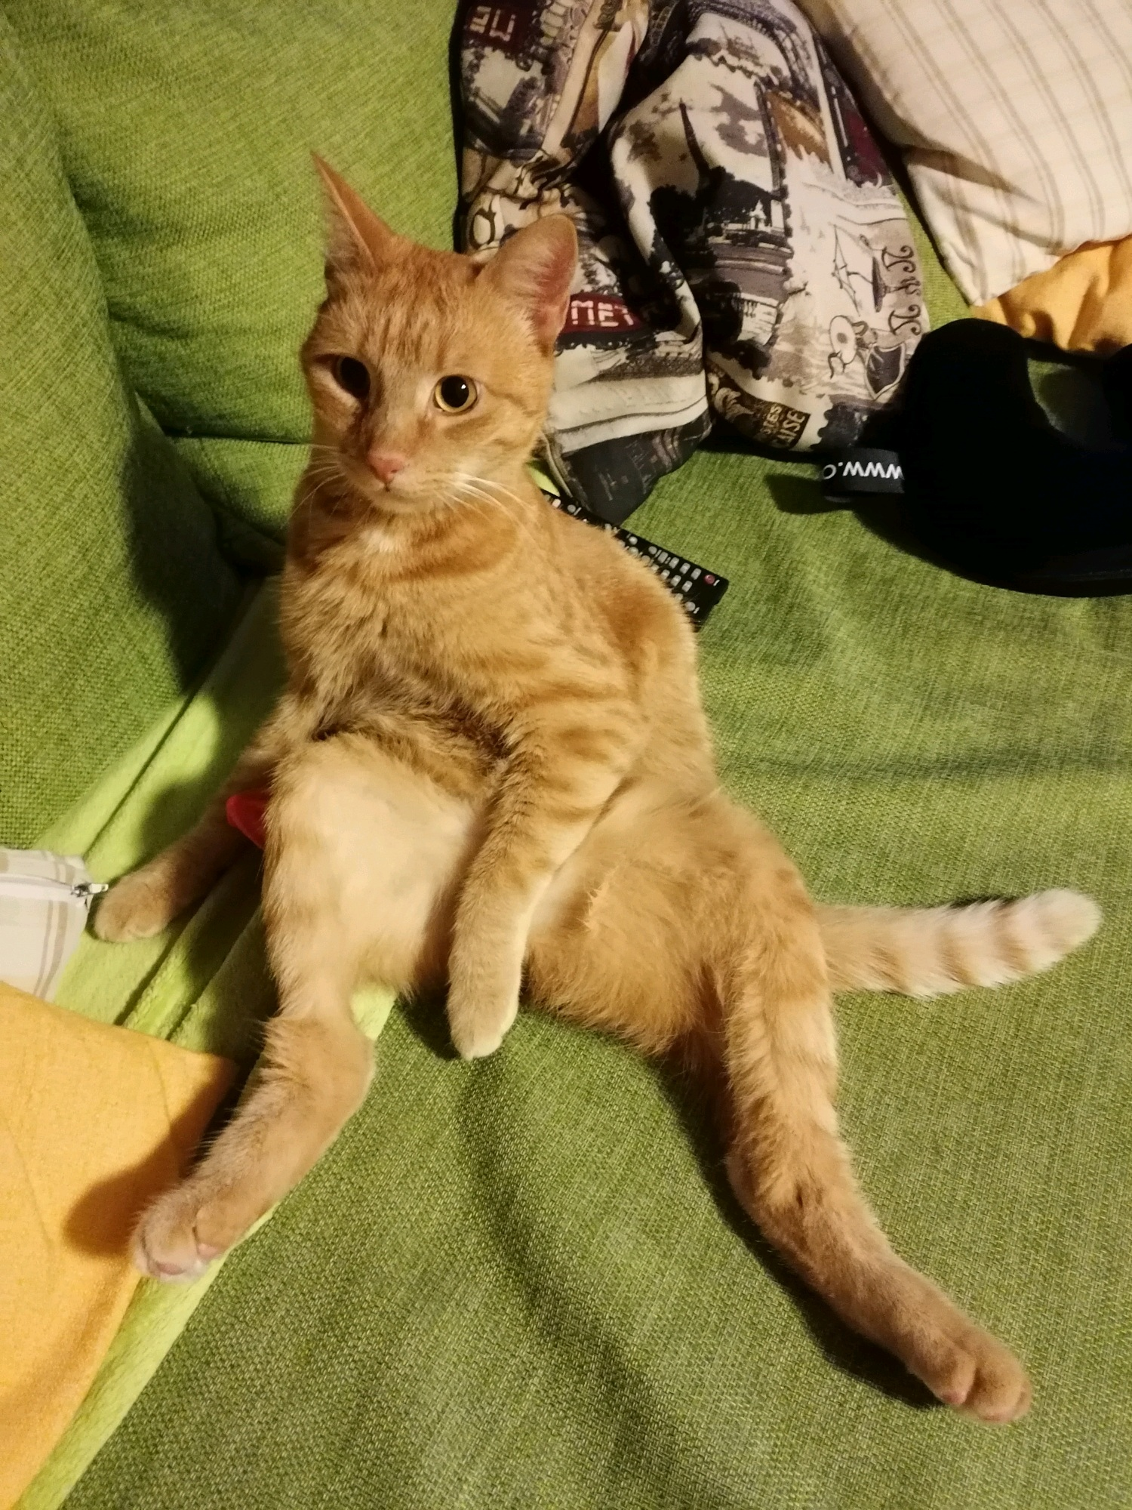
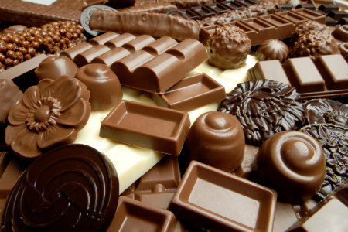
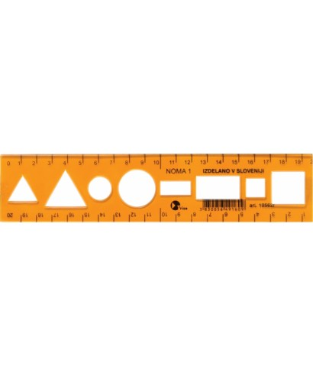
Lastnostni pridevniki izražajo lastnosti. Povedo nam, kakšne barve, velikosti in značilnosti je nek samostalnik. Po njih se vprašam z vprašalnico KAKŠEN ali KAKŠNA ali KAKŠNO.

